Slide 1






HCL
Hardware Compatibility List
Аутор: Данијел Јовановић 310
Рад је заштићен ауторским правима!
Свака даља неовлашћена дистрибуција биће кажњена!

Slide 2


Уопштено
HCL (Hardware Compatibility List) је листа рачунарског хардвера која је компактибилна са одређеним системом или софтвером за менаџмент уређаја.
Данас, разноврсност хардвера и оперативних система довела је до тога да се базе података где се чувају подаци о томе која је хардверска компонента компактибилна са одређеним оперативним системом знатно увећа.
Нпр. За једну конфигурацију можемо наћи и по неколико оперативних система који су компактибилни са датим хардвером.

Slide 3


Windows
Hardware Compatibility List

Slide 4
Windows HCL листа
Windows HCL листа компактибилног хардвера је листа коју Мајкрософт саставља и која се са изласком новог оперативног система редовно ажурира.
Колико год се Мајкрософт потрудио да листа буде прецизна, честа је ситуација да су подаци погрешни или да нпр. старији хардвер ради одлично и са новијим оперативним системом за који се према HCL листи верује да није компактибилан.
Тако да, HCL листу треба узети уз дозу предрострожности јер одступања од реалности постоји.
Основа Windows HCL листе је Мајкософтова WHQL сертификација, коју ако неки хардвер прође, тај исти се може наћи у Windows HCL листи.

Slide 5
Како користити HCL листу
У веhини случајева, Windows листа компатибилног хардвера служи као згодна референца при куповини хардвера за рачунар на који желите да инсталирате новији Windows оперативни систем.
Обично можете да претпоставите да је већина рачунарског хардвера компатибилна са званичном верзијом Windows-а, aли је боље двапут проверити компатибилност са верзијом Windows-а која није била на тржишту дуже време.
Windows листа компатибилног хардвера такође може некада да буде корисна и као алатка за решавање проблема за одређене STOP грешке (BSOD - Blue Screen Of Death) као и за кодове грешки Device Manager-а.

Slide 6
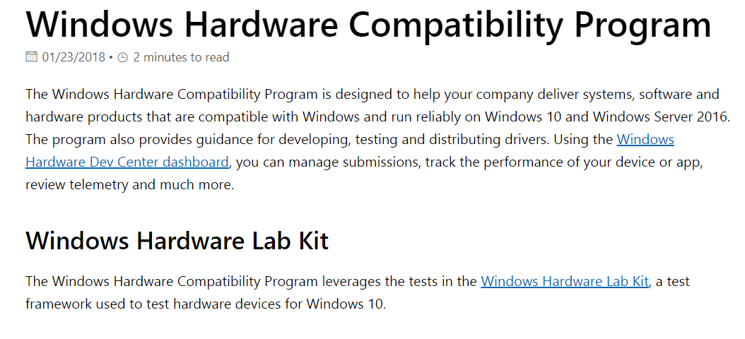

Slide 7
Ubuntu
Hardware Compatibility List

Slide 8

ubuntu Certified
Ubuntu Certified је програм у којем
произвођачи хардвера могу да учествују тако
што ће Canonical инжињерима дозволити да
тестирају њихов хардвер, и ако хардвер прође
све тестове компактибилности, он ће добити сертфикацију да је „Сертификован за Ubuntu”.
Сертификација има јако важну улогу јер раслојава хардвер „у који се има поверења“ односно харвер који је сертификован за одређени оперативни систем и хардвер који нема сертификацију.
Сертификован хардвер има веће поштовање потрошача него не-сертификован.

Slide 9

Ubuntu Friendly
Ubuntu Friendly је отворени програм валидације хардвера, персоналних и лаптоп рачунара.
Циљ овог програма је провера хардвера по издању система.
То значи да ако неки лаптоп рачунар добро функционише са издањем Ubuntu 18.01 има право да постане део Ubuntu Friendly иницијативе.
Овај програм се тренутно развија и почео је од циклуса
Oneiric 11.10.

Slide 10

The End
Аутор: Данијел Јовановић

